Slide 1
Формирование ключевых компетенций на уроках у обучающихся с нарушением слуха
КОУ Омской области "Адаптивная общеобразовательная школа-интернат №15 "
Свиркова Людмила Васильевна
учитель математики высшей квалификационной категории

Slide 2
Концепция модернизации российского образования ставит перед нашей школой ряд задач, одна из которых — формирование ключевых компетенций у обучающихся с нарушением слуха.

Slide 3
Компетенция – совокупность взаимосвязанных качеств личности учителя, задаваемых по отношению к определенному кругу предметов и процессов и необходимых, чтобы качественно и продуктивно действовать по отношению к ним.
Компетентность – овладение, обладание учителем соответствующей компетенцией, включающей его профессиональное отношение к ней и предмету деятельности.

Slide 4
Современные ключевые компетенции - это умения и навыки в любой области деятельности
целостно - смысловые компетенции,
общекультурные компетенции,
учебно-познавательные,
информационные,
коммуникативные,
социально - трудовые компетенции,
компетенции личностного самосовершенствования.

Slide 5
Учебно-познавательная компетенция Первое, что является предметом познавательного интереса для неслышащих учащихся — это новые знания о мире, показ богатства, заключенного в научных знаниях, т.е. появление интереса к предмету, удивление от полученных знаний. Познавательный интерес является основой положительного отношения к учению.

Slide 6
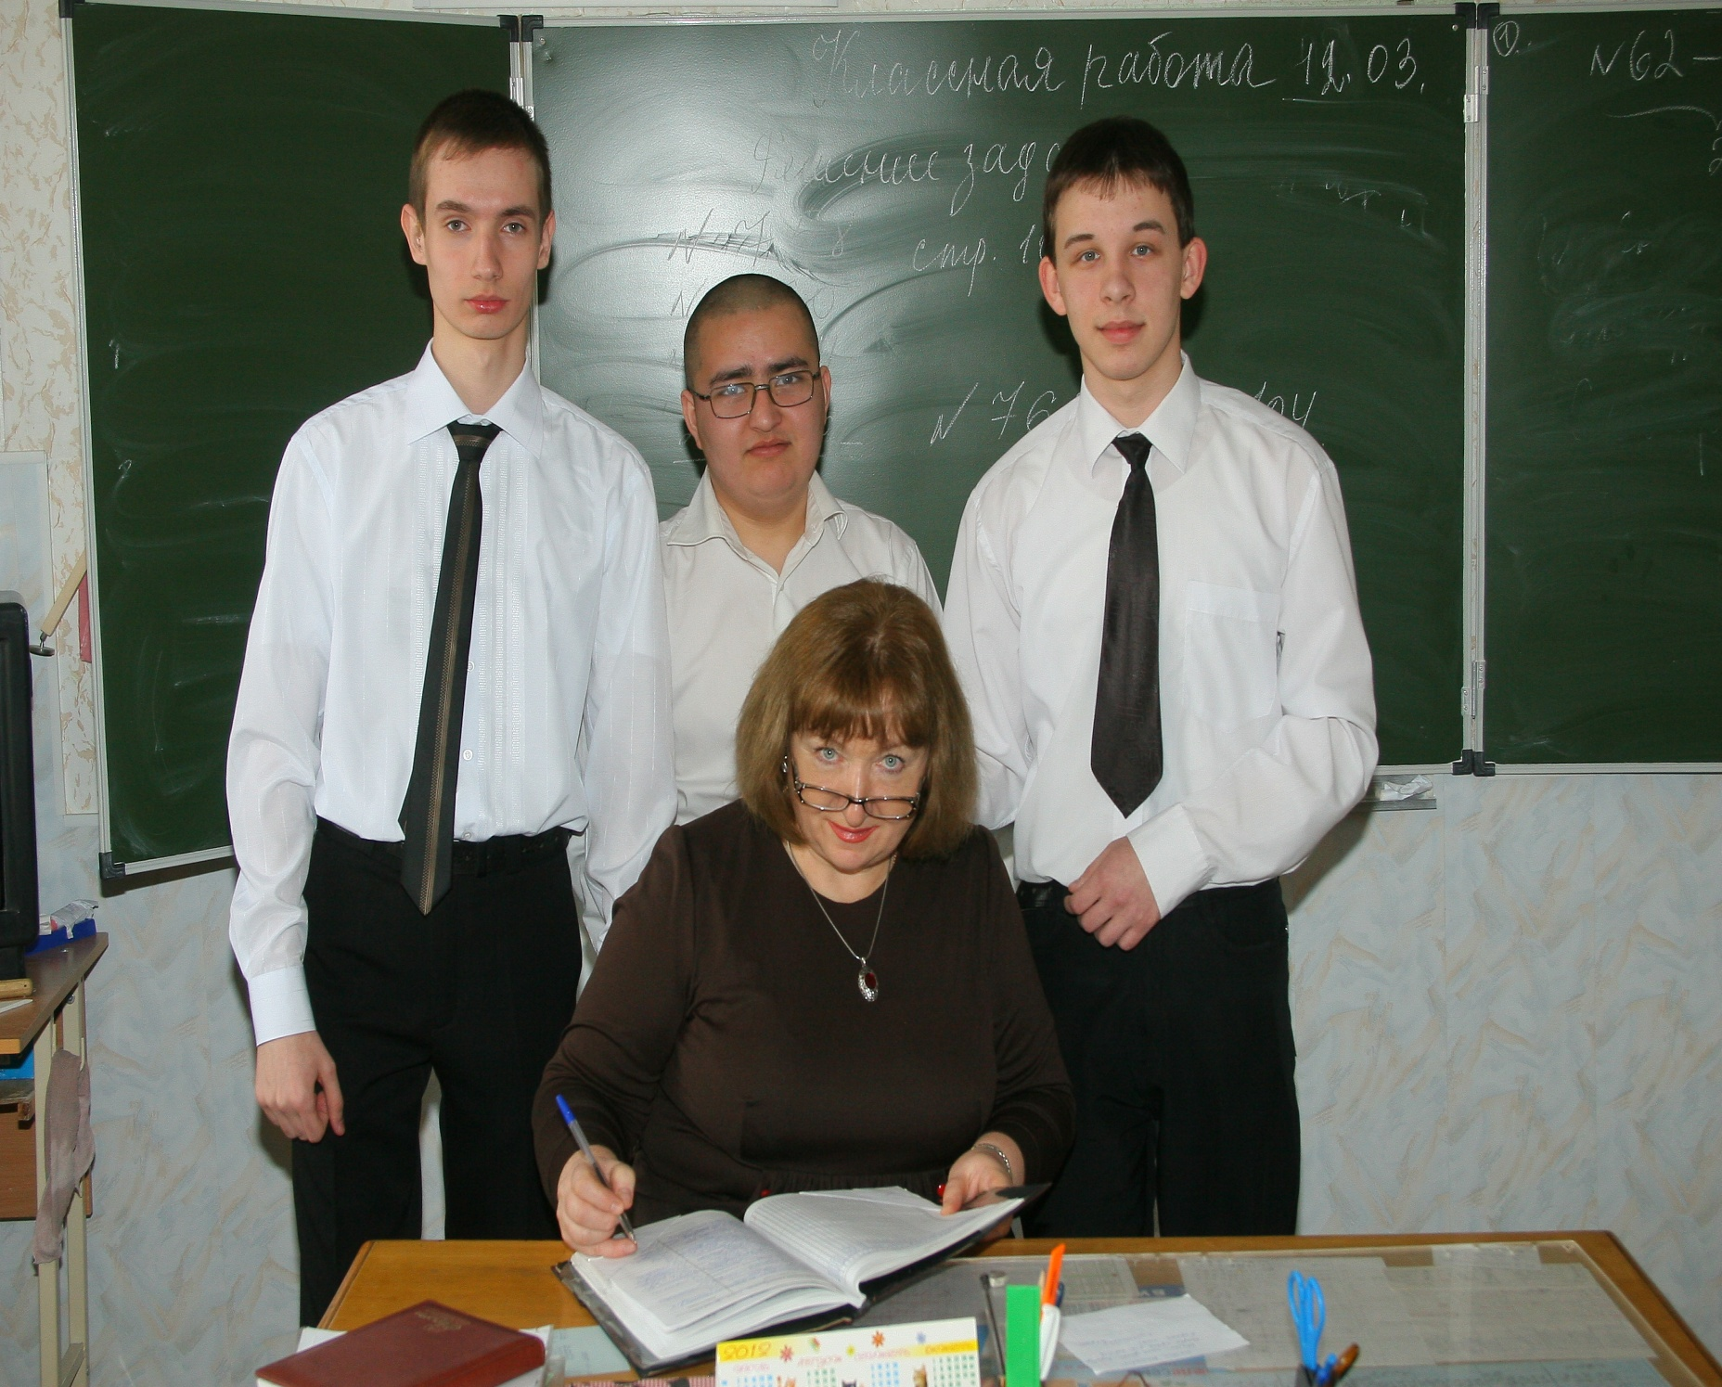

Slide 7
Информационная компетенция Данная компетенция формируется у неслышащих учащихся на уроках, когда учитель применяет их жизненный опыт, учит самостоятельно искать, анализировать и отбирать необходимую информацию. Цель учителя: научить добывать нужную информацию, используя доступные источники (справочники, учебники, словари, интернет-сайты), передавать её.

Slide 8
Ценностно-смысловая компетенция. Наш учащийся должен для себя представлять что и как он изучает сегодня, на следующем занятии и каким образом он сможет использовать полученные знания в последующей жизни.

Slide 9
Коммуникативная компетенция подразумевает использование различных способов взаимодействия неслышащих с окружающими людьми, развивает навыки работы в группе, владение разными ролями в коллективе.

Slide 10
Социально-трудовая компетенция Данная компетенция может быть реализована на уроках и во внеклассных мероприятиях, где ученик выполняет роль гражданина, клиента, покупателя и др., т. е. подразумевается овладение теми знаниями и умениями, которые он будет использовать непосредственно в своей дальнейшей жизнедеятельности.

Slide 11
Учитель должен быть ответственным, коммуникабельным, творческим, самостоятельным человеком, готовым и способным постоянно учиться новому в жизни и на рабочем месте, работать в команде, владеть методиками диагностики своего предмета и психологического развития детей.

Slide 12
Спасибо всем за внимание!
12

